Slide 1
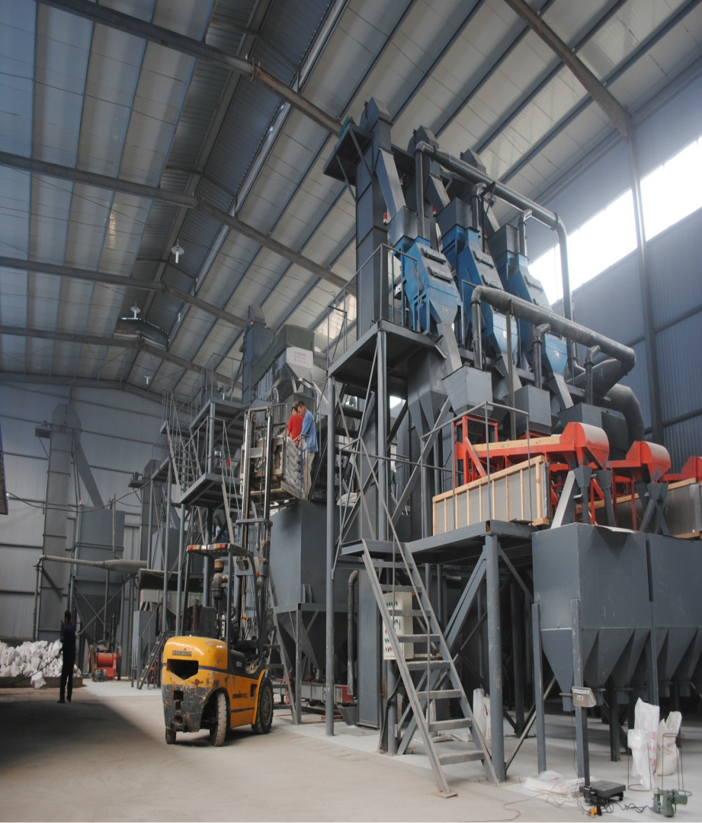
前言
安全可视化管理的作用
最直接最有效解决现场安全隐患，避免安全事故发生!

Slide 2


1
运行区域
目
录
CONTENTS
2
检修班组
3
办公区域
4
外围区域
5
物控库房

Slide 3

运行区域
1

Slide 4
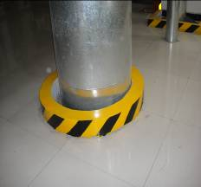
运行区域可视化标准
 | 2、管道标识标准
 | 目的 | 统一化、标准化，便于识别警示员工防止踩空踩踏
 | 标准 | 1、管道护管围栏侧面斜线与地面成45度角、黄黑相间线线宽100mm。 2、油漆颜色：黑色、黄色。 3 、围栏水平面如果距离管道半径大于1公分统一加盖。 4、油漆标准：醇酸磁漆（下同，马路划线除外）
10cm
10cm

Slide 5
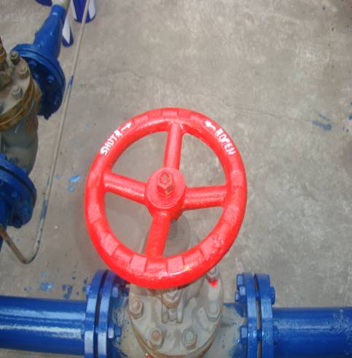
运行区域可视化标准
 | 3、阀门手轮标识标准
 | 目的 | 手轮及开关方向刷色起到警示、提醒作用
 | 标准 | 1、在重要阀门操作手轮上标注“开启方向”，文字标识用白色油漆涂刷，阀门红色油漆刷； 2、油漆颜色：红色、白色。

Slide 6
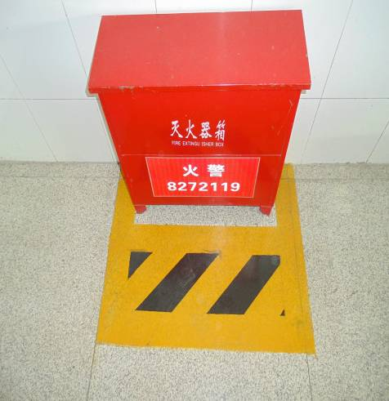
运行区域可视化标准
 | 4、灭火器、消防箱警示线标准
 | 目的 | 明确标识消防设施的位置及使用方法,防止阻碍消防器材使用,避免使用时浪费时间
 | 标准 | 1、灭火器前后左右距离黄色为20mm，宽度统一100mm。 2、黄黑色线宽100mm，倾斜线成顺时针45度角。 3、尺寸参考图片。
2cm
30cm
2cm

Slide 7
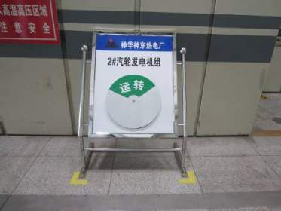
运行区域可视化标准
 | 5、运行设备指示牌
 | 目的 | 直观的反映所有设备的状态，以便员工巡视巡查到位
 | 标准 | 1：根据实物尺寸定制。

Slide 8
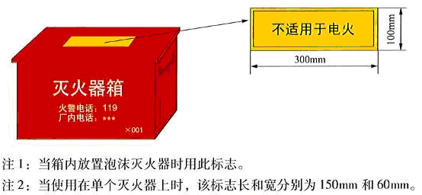
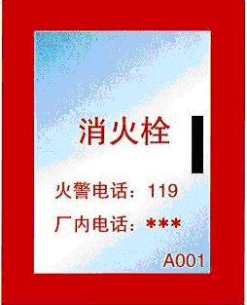
运行区域可视化标准
 | 6、消防栓\灭火器箱标准
 | 目的 | 统一标准化便于应急情况下进行灭火及消防处理
 | 标准 | 1 灭火器箱和消火栓玻璃上应标明火警电话及厂内电话。 2 灭火器箱上黄色标示根据注解订做。 3 厂内所有灭火器，消防栓火警电话8279119.厂内电话全部写成主控电话
火警电话8279119

Slide 9
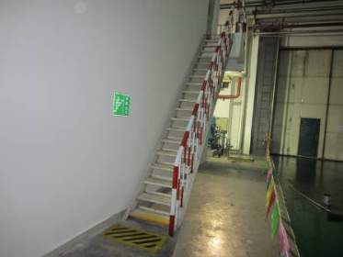
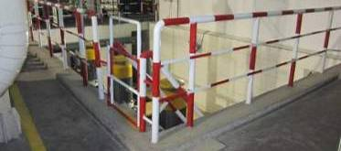
运行区域可视化标准
 | 7、围栏及手扶楼梯
 | 目的 | 统一规划标准便于识别和规范现场
 | 标准 | 1：围栏及扶手永红白油漆涂刷。 2：红色与白色油漆间隔上下左右间隔为300mm，（已刷围栏可不做参考） 3：除了不锈钢围栏及扶梯外，汽机和锅炉零米及九米都要按此标准涂刷。
30cm
30cm

Slide 10
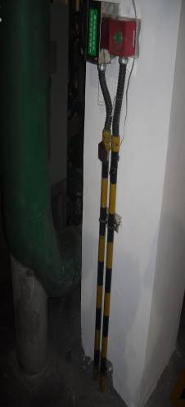
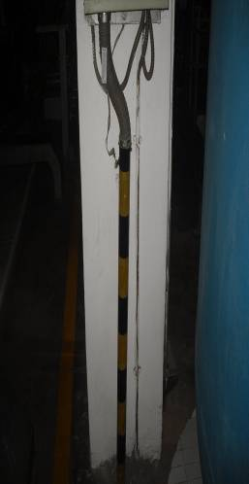
运行区域可视化标准
 | 8、穿线管标准
 | 目的 | 统一标准化，规范现场和运行人员及检修人员操作
 | 标准 | 1：所有穿线管均匀涂刷黄色和黑色油漆，间隔100mm。 2 穿线管保持与地面垂直 与规范。
10cm
10cm

Slide 11
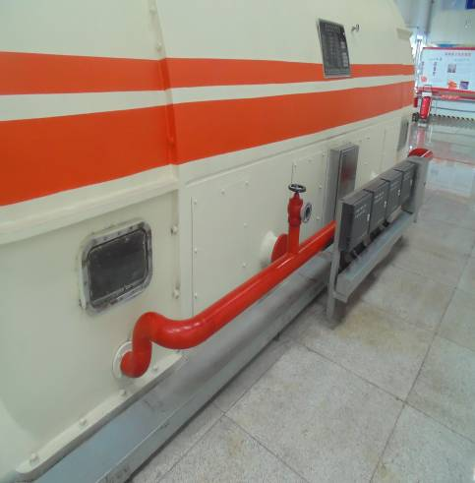
运行区域可视化标准
 | 9、设备消防管道标准
 | 目的 | 便于识别和应急及事故情况下现场人员进行操作和维护
 | 标准 | 1：包括阀门，管道只要属于消防管道的都应用红色油漆涂刷。

Slide 12
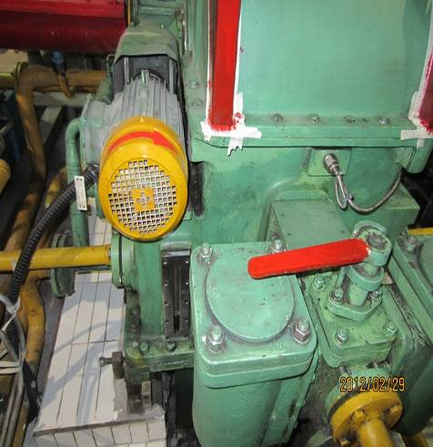
运行区域可视化标准
 | 10、管道手动把手
 | 目的 | 便于识别和应急及事故情况下现场人员进行操作和维护
 | 标准 | 1：管道手动把手用红色油漆涂刷； 2：经常移动的把手除外。 3：根据把手大小涂刷。

Slide 13
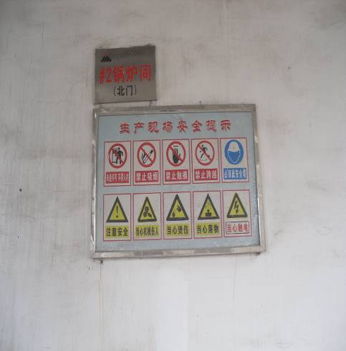
运行区域可视化标准
 | 11、厂房内外各标示牌标准
 | 目的 | 规范和提示生产现场和厂房内外人员的安全意识
 | 标准 | 1：配电室，厂房内外上面标明地 方名称。 2：下面统一安全标示牌大小 ，全部镶框。 3：框大小根据安全提示标示牌多少制定。

Slide 14
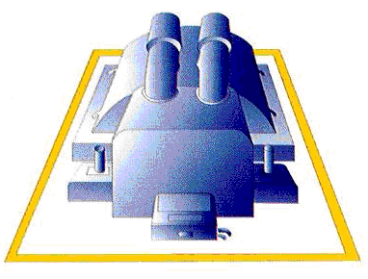
运行区域可视化标准
 | 12、设备安全警戒线标准
 | 目的 | 统一标准化规范生产现场设备的运行情况，以便维护和操作
 | 标准 | 1：所有辅机设备。 2：黄色条宽为100mm。 3: 黄线距离设备根据现场已做警戒线进行统一涂刷。 4：保证警戒线为规则形状。

Slide 15
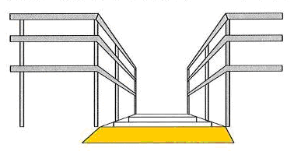
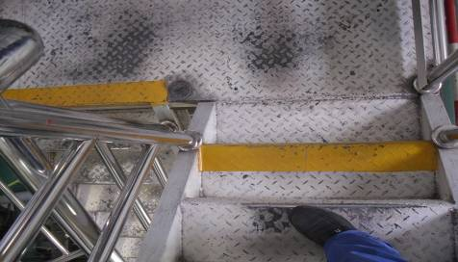
运行区域可视化标准
 | 13、防止踏空线标准
 | 目的 | 统一标准和规范现场，提示和警示现场人员的安全
 | 标准 | 1：防止踏空线为楼梯第一个阶梯涂刷黄色，色条宽为150mm。
15cm

Slide 16
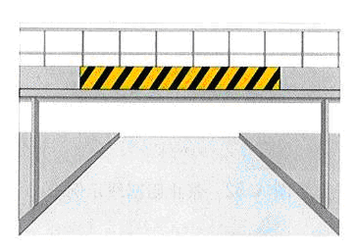
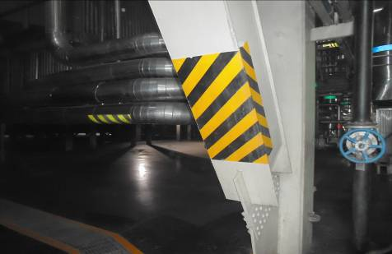
运行区域可视化标准
 | 14、防止碰头线标准
 | 目的 | 统一标准统一标准和规范现场，提示和警示现场人员的安全
 | 标准 | 防止碰头线为等宽的黄色和黑色相间的条纹，色条宽为100mm，倾斜度为45度。

Slide 17

运行区域可视化标准
 | 15、接地装置警示线标准
 | 目的 | 统一标准统一标准和规范现场，以便现场人员和维护人员进行操作
 | 标准 | 1：接地装置警示线为等宽的绿色和黄色相间的条纹，色条的宽为100mm。
10cm
10cm

Slide 18
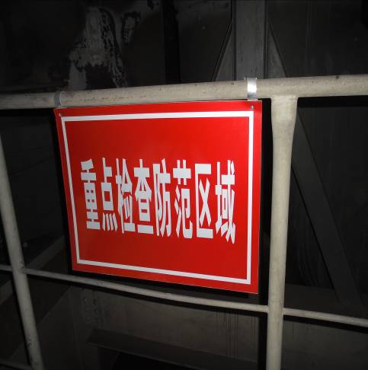
运行区域可视化标准
 | 16、防火重点部位标志牌
 | 目的 | 统一标准规范，警示和提示现场人员安全消防意识
 | 标准 | 尺寸根据现场已有物品进行统一订制。

Slide 19
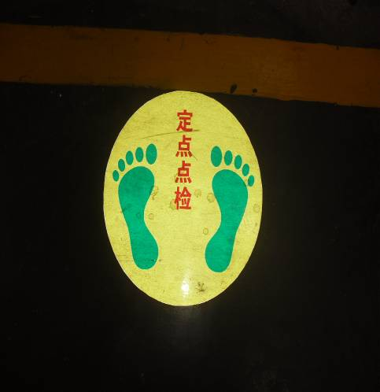
运行区域可视化标准
 | 17、定点点检标准
 | 目的 | 统一规范方便现场人员点检巡视
 | 标准 | 1：定点点检标示直径统一400mm。 2：:字体大小和脚丫子大小参考现场实物进行统一订做。
40cm

Slide 20
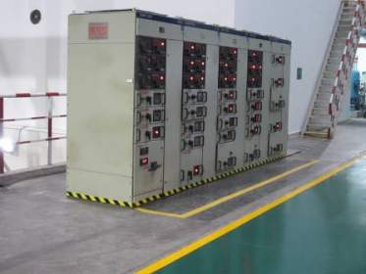
运行区域可视化标准
 | 18、配电柜底部划线标准
 | 目的 | 标准统一规范现场电气设备，以便现场工作人员的维护和操作
 | 标准 | 1：配电柜底部用黑色和黄色油漆。 2、黄黑色线宽100mm，倾斜线成顺时针45度角。 3、油漆颜色：黑色、黄色。

Slide 21
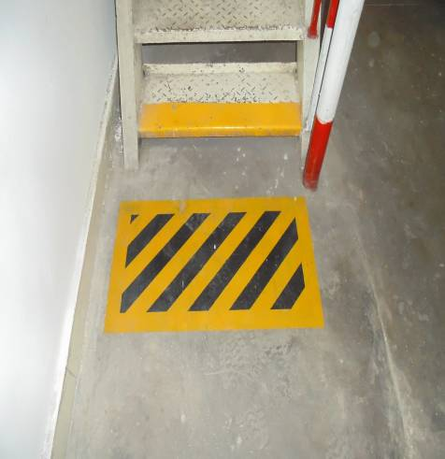
运行区域可视化标准
 | 19、楼梯警示线标准
 | 目的 | 提示和警示现场人员注意安全
 | 标准 | 1：警示线长度与楼梯等宽，宽度为400mm. 2：黄色和黑色油漆宽度为50mm，倾斜度顺时针45度，颜色间隔50mm。 3：宽度根据现场实物大小进行统一订做。
40cm
5cm，45度角
5cm

Slide 22
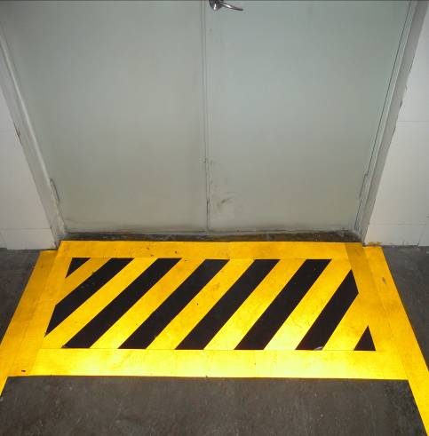
运行区域可视化标准
 | 20、配电室门外警示线标准
 | 目的 | 统一规范及提醒和警示现场人员现场的情况和位置
 | 标准 | 1：长度根据门长度定制。 2：涂刷黄线宽度与门打开宽度相等。 3：黄色和黑色油漆，倾斜度顺时针45度，颜色间隔100mm。

Slide 23
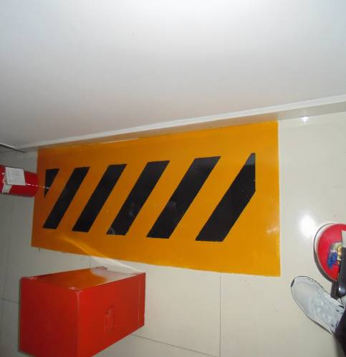
运行区域可视化标准
 | 21、走廊过道灭火器警示线标准
 | 目的 | 明确标识消防设施的位置及使用方法,防止阻碍消防器材使用,避免使用时浪费时间
 | 标准 | 1：宽度为50mm。 2：黄色和黑色间隔100mm，倾斜度45度涂刷。 3：长度根据现场灭火器大小来定制。 4：走廊过道统一此标准。
50cm
10cm
10cm

Slide 24
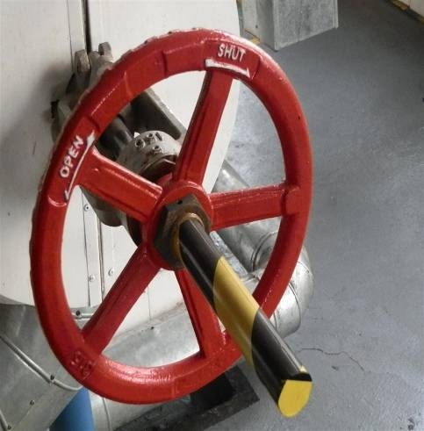
运行区域可视化标准
 | 22、 阀门手轮丝杆保护套
 | 目的 | 防止生锈，方便拆装
 | 标准 | 1：用规格相近的线管或者水管套于丝杆上，管子表面用黄黑相间的反光胶带纸粘贴。

Slide 25
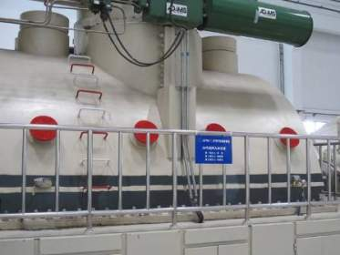
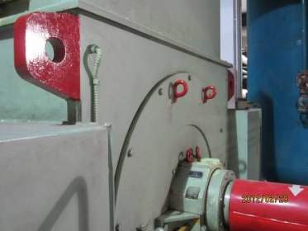
运行区域可视化标准
 | 23、安全吊装点标准
 | 目的 | 统一标准化以便识别和检修维护操作
 | 标准 | 1：所有设备吊装点都应用红色油漆涂刷。 2：大小根据吊装点的大小涂刷。

Slide 26
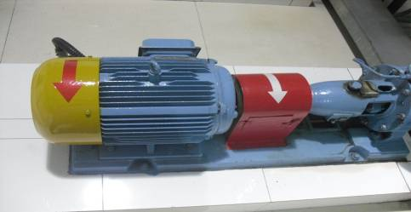
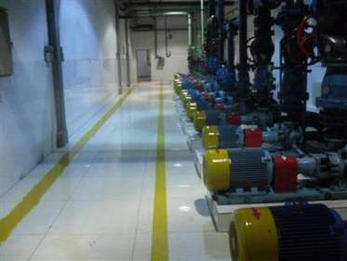
运行区域可视化标准
 | 24、电动机传动标识
 | 目的 | 明确设备的运行方向，方便点检判定和设备检修判定
 | 标准 | 1：电动机罩盒统一刷成黄色，吊挂孔统一刷红色油漆。 2： 传动方向以红色箭头标识，轴盖以白色箭头标识，方便点检判定和设备检修判定。

Slide 27
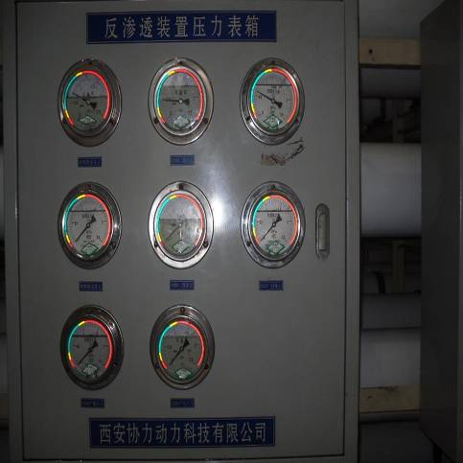
运行区域可视化标准
 | 25、仪表可视化标准
 | 目的 | 显示刻度可视化，便于检修人员和运行人员进行操作和识别
 | 标准 | 1：按照正确运行时指针所处刻度范围、低于和高于标准值制定色条颜色。 2：采用红、绿、黄三色即时贴指示；黄色区域为报警值，红色为危险值，绿色为正常值。 3：色带宽度5mm，视仪表大小而定，最佳方式内置张贴。

Slide 28
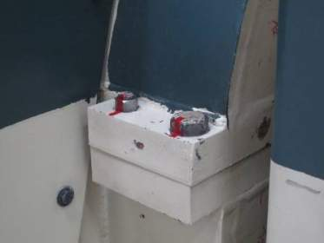
运行区域可视化标准
 | 26、设备关键部位螺帽定位标准
 | 目的 | 用以判断主要设备的螺帽有无松动及断裂
 | 标准 | 1：用红色油漆涂刷。 2：红色宽度10mm，高度根据螺帽高度涂刷。 3：色条保持直线，无油漆毛边。

Slide 29
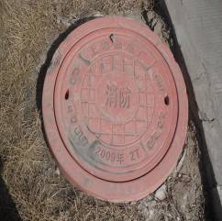
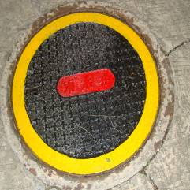
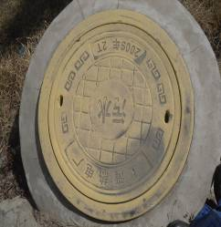
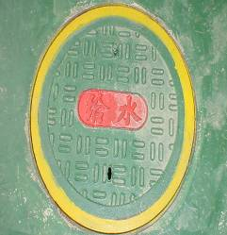
运行区域可视化标准
 | 27、厂房外消防栓、消防盖标准
 | 目的 | 统一标准化以便日常的维护操作和应急处理
 | 标准 | 1：厂区内外消防栓高度要统一。 2：消防盖，污水盖，雨水盖，给水盖颜色要统一或者要用颜色区别。 3：消防盖红色油漆；污水为黄色油漆；雨水盖为黑底黄色油漆边框；给水为绿底黄色油漆边框。

Slide 30
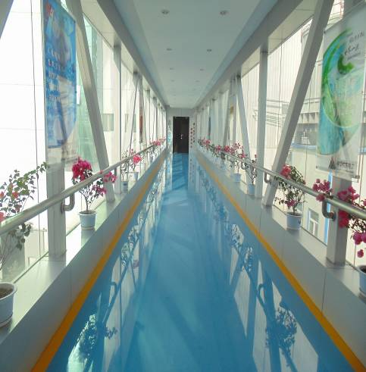
运行区域可视化标准
 | 28、 VIP相关通道标准
 | 目的 | 提升企业形象，树立企业文化。
 | 标准 | 1：天蓝色树胶材质； 2：两边划黄色警示线。

Slide 31
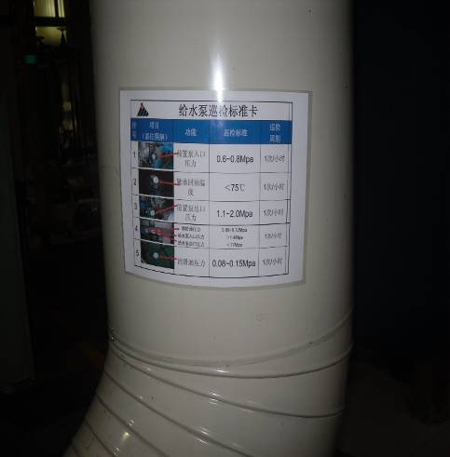
运行区域可视化标准
 | 29、巡检标识卡标准
 | 目的 | 方便现场工作人员巡查和操作
 | 标准 | 1：巡检标准卡用不锈钢支架支撑在设备正前方。 2：张贴在设备正对面显眼处。

Slide 32
检修班组
2

Slide 33
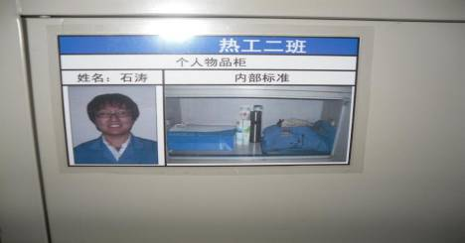
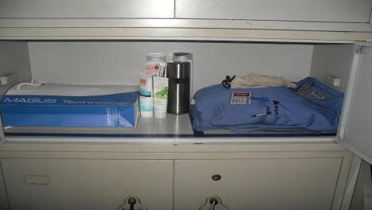
检修班组可视化标准
 | 1、个人用品工具柜标准
 | 目的 | 统一标准化，整齐、规范、可视化
 | 标准 | 1：整体摆放整齐，有标示 2：个人柜内划分清楚：有以下3个区： ⑴个人用品及工具区 ⑵书籍区 ⑶衣物劳保用品区 3：清理不要物，定位必需品，合理利用更衣柜。

Slide 34
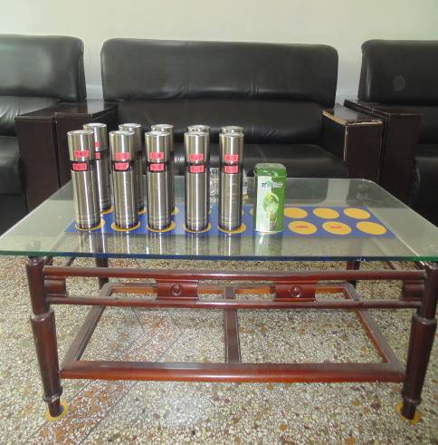
检修班组可视化标准
 | 2、检修班组水杯管理
 | 目的 | 对水杯进行定置管理，取用方便，整齐美观。
 | 标准 | 1：使用红色圆形即时贴对水杯进行定位； 2：圆的直径为60mm； 3：若水杯数量超过3个以上则进行编号管理（实名制均可）。

Slide 35
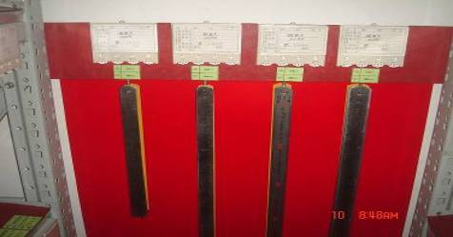
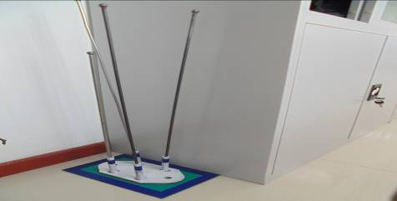
检修班组可视化标准
 | 3、钢板尺、听针摆放标准
 | 目的 | 统一标准化，整齐、规范
 | 标准 | 1：钢板尺放在自行制作的架子钩上或平放在工具架上。 2：对工具进行标识；标明型号、数量、责任人。 3：平放工具下放要有可视化标识。 4：可自制听针架，整齐摆放。

Slide 36
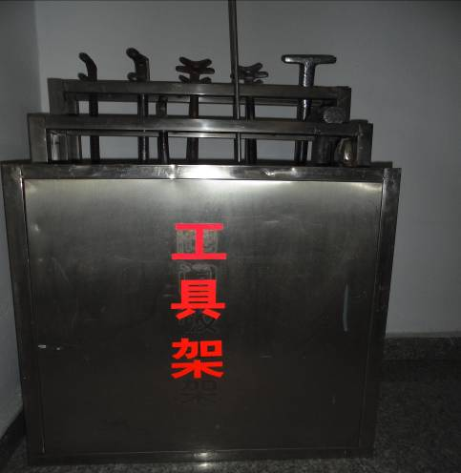
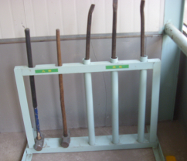
检修班组可视化标准
 | 4、工具（大锤、撬棍）摆放标准
 | 目的 | 对各种工器具进行形迹化管理，取放方便，节约时间，提高工作效率。
 | 标准 | 1：大锤、撬棍放在自行制作的架子上或平放在工具架上。 2：对工具进行标识；标明型号、数量、责任人。 3：大锤头部下方进行形迹管理。

Slide 37
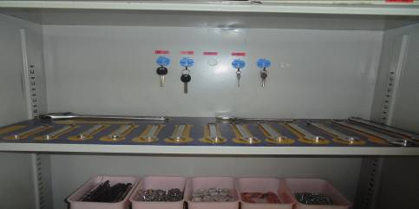
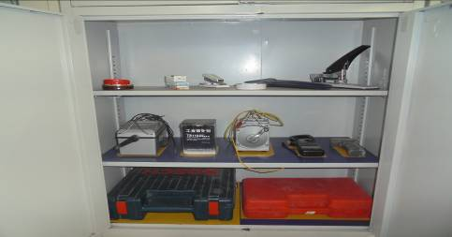
检修班组可视化标准
 | 5、工具柜工具摆放标准
 | 目的 | 对各种工器具进行形迹化管理，取放方便，节约时间，提高工作效率。
 | 标准 | 1：工器具定置、有序摆放，明确管理责任人。 2：统一制作标示。

Slide 38
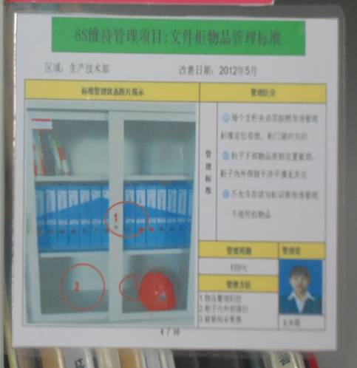
检修班组可视化标准
 | 6、维持管理标准卡
 | 目的 | 统一标准化，便于长效固化管理，适用全部办公班组
 | 标准 | 1：统一制作打印。 2：维持标准卡大小以需要管 理物件大小为依据。 3：制定管理责任人、用相片 记录管理的标准。

Slide 39
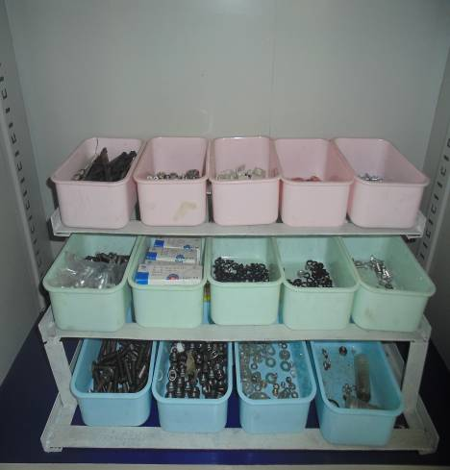
检修班组可视化标准
 | 7、 小部件零件存放标准
 | 目的 | 统一标准化，便于管理库存与使用 。
 | 标准 | 小盒上方要有标示： 包括如螺丝、螺帽、（各种尺寸），转接头、垫片（各种型号）

Slide 40
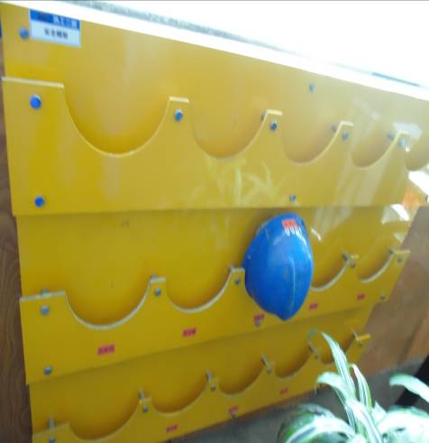
检修班组可视化标准
 | 8、安全帽的存放标准
 | 目的 | 统一标准化，使安全帽存取方便，规范管理。
 | 标准 | 1：安全帽放置在存放架内。 2：整齐，各班组以实际位置 定做。

Slide 41


检修班组可视化标准
 | 9、手拉葫芦摆放标准
 | 目的 | 统一标准化，便于管理与使用
 | 标准 | 1：手拉葫芦应悬挂在架子上，取用方便。 2：对工具进行标识；标明型号、数量、责任人。 3：按不同型号进行分区摆放。

Slide 42

检修班组可视化标准
 | 10、安全带、胶皮手套摆放标准
 | 目的 | 统一标准化，便于管理与使用
 | 标准 | 1：安全带应悬挂在架子上，取用方便。 2：对工具进行标识；标明型号、数量、责任人。

Slide 43


检修现场可视化标准
 | 11、带三角顶部矩形阀门标示牌制作方法
 | 目的 | 设备铭牌规范管理适用，便于点检和操作
 | 标准 | 具体参数如下: .A=70mm B=80mm A1=50mm

Slide 44

检修现场可视化标准
 | 12、压力表计标识标准
 | 目的 | 统一标准化，更好直观的便于巡检
 | 标准 | 1：采用红、黄、绿三色进行标识划分。 2：绿色区域代表正常值；黄色区域代表报警值；红色区域代表危险/异常。 3：型号为Y-150压力表：表盘直径为150mm的表计标识直径为5 mm。型号为Y-100压力表：表盘直径为100mm的表计标识直径为3 mm。

Slide 45

检修现场可视化标准
 | 13、电动设备的接地线标识标准
 | 目的 | 统一标准化，接地线清晰醒目
 | 标准 | 1：电动设备的接地极应划黄绿相间线，间隔100㎜用绝缘漆。 2：油漆颜色：绿色：酞青中绿，黄色。 3：接地线要横平竖直。

Slide 46

检修现场可视化标准
 | 14、检修班组库房备件摆放标准
 | 目的 | 统一标准化，更好的管理及使用
 | 标准 | 对备件进行标识；标明型号、数量、责任人，统一管理并使用。

Slide 47
办公区域
3

Slide 48


办公区域可视化标准
 | 1、办公卡座物品定置标准
 | 目的 | 制定办公桌物品定位，培养将物品放回原位的习惯
 | 标准 | 1：桌面上只能保留6件以内物品，摆放位置见左图所示。 2：摆放顺序：工作便利性 3：摆放距离（推荐）：显示器位于卡座中央45度角处，打印机与电话间距10cm，显示器与茶杯间距20cm。 4：标准办公桌键盘不可放在桌面上，键盘下方正中央粘贴隐形标识。

Slide 49


办公区域可视化标准
 | 2、办公卡座抽屉内物品定置标准
 | 目的 | 制定办公桌抽屉内物品定位，培养将物品放回原位的习惯
 | 标准 | 1：办公桌抽屉三层自上而下依次为：办公用品、文件资料、个人物品。 2：抽屉内用蓝色胶带粘为“丁”字状，二层文件资料粘胶带以A4纸大小为基准。

Slide 50



办公区域可视化标准
 | 3、电话机位置标示标准
 | 目的 | 制定电话机位置，培养将物品放回原位的习惯
 | 标准 | 1：规格：直径为5cm的圆形不干 胶单面印刷。 2：标签粘贴在放置电话机位置下 面的中央。 3：贴标签时，位置部门要统一， 要对称美观。

Slide 51



办公区域可视化标准
 | 4、水杯位置标示标准
 | 目的 | 制定水杯位置，避免水杯随意放置现象。
 | 标准 | 1：规格：直径为50cm的圆形不干 胶单面印刷。 2：标签粘贴在放置水杯或水杯垫 位置下面的中央。 3：贴标签时，位置部门要统一， 要对称美观。

Slide 52



办公区域可视化标准
 | 5、办公文具（笔筒）位置标示标准
 | 目的 | 给办公文具定位，避免文具随意放置或混乱。
 | 标准 | 1：规格：直径为50cm的圆形不干 胶单面印刷。 2：标签粘贴在放置笔筒位置下面 的中央。 3：贴标签时，位置部门要统一， 要对称美观。

Slide 53


办公区域可视化标准
 | 6、电脑显示器位置标示标准
 | 目的 | 定置显示器位置，使办公用品统一规范
 | 标准 | 1：规格：直径为5cm的圆形不干 胶单面印刷。 2：一体机标签贴在两个底座中央 处。 3：标签粘贴在放置显示器位置的 中央。 4：贴标签时，位置部门要统一， 要对称美观。

Slide 54



办公区域可视化标准
 | 7、电脑鼠标标示标准
 | 目的 | 制定鼠标位置，培养将物品放回原位的习惯
 | 标准 | 1：规格：直径为5cm的圆形不干 胶单面印刷。 2：标签粘贴在放置鼠标位置的中 央。 3：贴标签时，位置部门要统一， 要对称美观。 4：鼠标与显示器位置间距20cm。

Slide 55



办公区域可视化标准
 | 8、台历位置标示标准
 | 目的 | 制定台历位置，培养将物品放回原位的习惯
 | 标准 | 1：规格：直径为5cm的圆形不干 胶单面印刷。 2：标签粘贴在放置台历位置下面 的中央。 3：贴标签时，位置部门要统一， 要对称美观。 4：台历放置在办公桌最左上角。 （依据实际办公桌方向定）

Slide 56

办公区域可视化标准
 | 9、办公桌面文件架（盒）位置标示标准
 | 目的 | 固定文件夹摆放位置，避免文件随意放置，节约查找文件时间
 | 标准 | 1：规格：长170mm×22mm 2：放置在文件夹侧面塑料夹缝中。 3：文件夹内容依次为 电话号码、 内外信息、上级文件、其他资料、 待办文件、等待归纳、临时工作、 日常工作。（也可根据实际需要 自行确定）。 4： 可视化的格式和颜色部门自行 规定。 （绿色除外）

Slide 57

办公区域可视化标准
 | 10、抽屉标示标准
 | 目的 | 明确各抽屉保管物品的分类，节约查找时间，提高工作效率
 | 标准 | 1：规格：长8.5cm×宽3cm，白底红框，黑色字。 2：制作：见模板。 3：标签粘贴在抽屉的左上角。距上边缘和左边缘1cm. 4：办公桌抽屉第一层为办公用品、二层为文件资料，第三层为个人物品，其他办公桌多出来的抽屉根据抽屉内实际物品张贴。

Slide 58


办公区域可视化标准
 | 11、安全帽的标示标准
 | 目的 | 明确安全帽的摆放位置，用完及时归位
 | 标 准 | 1：部门经理及以上领导办公室安全帽放置在办公桌副柜中间第一层处，集体办公室放置在文件柜由上而下第三层处。 2：如文件资料多，可放置在最下方文件柜内。

Slide 59


办公区域可视化标准
 | 12、沙发与茶几的摆放标准
 | 目的 | 明确沙发与茶几的摆放标准，达到整齐划一
 | 标 准 | 1：沙发底座距茶几40cm。 2：茶几摆放在沙发中央平行处。 3：茶几的两个对角粘贴隐形标识定置。

Slide 60




办公区域可视化标准
 | 13、茶几桌面的摆放标准
 | 目的 | 明确茶几上面的摆放标准，达到整齐划一
 | 标 准 | 1：茶几中央摆放烟灰缸，右上角依次为纸巾盒、茶叶桶。 2：用隐形标识粘贴定位。

Slide 61

办公区域可视化标准
 | 14、办公室公共用品区标示标准
 | 目的 | 明确公共用品保管物品的分类，达到整齐并节约查找时间
 | 标准 | 1：规格：底板的规格大小依照摆 放区域的大小而定。（也可使用 泡沫或者彩色贴纸，颜色避免使 用绿色） 2：物品要分类摆放，并进行标示。 3：物品进行形迹定置。

Slide 62


办公区域可视化标准
 | 15、垃圾桶的限高线位置标示标准
 | 目的 | 制定垃圾篓的限高线位置，防止垃圾过量，影响环境
 | 标准 | 1：规格：胶带宽度2cm。 2：限高线的颜色为蓝色。 3：限高线的高度在容器的4/5位置。 4：垃圾桶下方粘贴隐形标识。

Slide 63

办公区域可视化标准
 | 16、开门形迹线标示标准
 | 目的 | 制定开门形迹位置，防止人站立门后，提高安全保障
 | 标准 | 1：规格：2.5cm正方形组成的蓝色色带。 2：沿开门弧线半径81mm处划线。 3：胶带颜色供参考，基本原则是浅底配深色；深底配浅色；红色要慎用（只限垃圾桶等，下同）。

Slide 64


办公区域可视化标准
 | 17、茶壶标示标准
 | 目的 | 制定茶壶位置，用后及时归位
 | 标准 | 1：在放置热水壶显眼位置粘贴标识牌。 2：按照茶壶大小制定形迹定置管理。
250mm

Slide 65


办公区域可视化标准
 | 18、电脑电源线绑扎标示标准
 | 目的 | 将电脑电源线进行绑扎，防止误碰电线造成危险
 | 标准 | 1：将办公桌下方的电源线分段绑 扎在一起（两条及以上），尽量 保持横平竖直。如只有一条电源 线，应加以固定。 2：电源线头部与设备连接处留有 余量，防止设备移动时由于绑扎 过紧，损坏电线。

Slide 66


办公区域可视化标准
 | 19、文件柜标示标准
 | 目的 | 对文件柜进行标示，查找物品方便，节省时间
 | 标准 | 1：规格：长8.5cm×宽4.5cm。 2：标签粘贴在文件柜的左上角。 3：较小的柜子标示根据实际情况。 4：距柜子边缘1cm处，拉蓝色胶 带定位。 5：柜内物品的填写根据实际物品 进行填写。

Slide 67

办公区域可视化标准
 | 20、文件柜内 文件盒标示标准
 | 目的 | 对文件盒进行标示，查找文件资料方便，节省时间
 | 标准 | 1：规格：长170mm×22mm。 2：放置在文件夹侧面塑料夹缝中。 3：文件夹内容依次为 电话号码、 内外信息、上级文件、其他资料、 待办文件、等待归纳、临时工作、 日常工作。（也可根据实际需要 自行确定）。 4：可视化的格式和颜色部门自行 规定。 （避免绿色）

Slide 68


办公区域可视化标准
 | 21、门推拉标示标准
 | 目的 | 对各种门进行推拉标示，防止误推误撞
 | 标准 | 1：规格：直径为 8cm 的正方形。 2：“推”底色为蓝色，字为白色； “拉”底色为绿色，字为白色。 3：粘贴位置，门把手上方4cm离 门边1cm处。 4：标签材质不硬性要求。

Slide 69

办公区域可视化标准
 | 22、书籍脊背标示标准
 | 目的 | 对书籍脊背进行编号标示，查找资料方便，节省时间
 | 标准 | 1：规格：长22mm×宽11mm。 （或用口齐纸） 2：标签粘贴在书籍的脊背上，在 书籍下端距离20mm处粘贴示。 3：在资料柜左侧放置资料目录表。

Slide 70

办公区域可视化标准
 | 23、开关的标示标准
 | 目的 | 对办公室开关进行标示，防止开错灯和造成资源浪费
 | 标准 | 1：根据开关大小制定标示。 2：附有温馨提示。

Slide 71

办公区域可视化标准
 | 24、电源开关的标示标准
 | 目的 | 对办公室电源开关进行标示，防止开错灯用错电源，造成资源浪费
 | 标准 | 1：根据开关大小制定标示。 2：附有温馨提示。

Slide 72


办公区域可视化标准
 | 25、岗位牌的标示标准
 | 目的 | 岗位设置人铭牌，对工作联系方便，对自己的工作及位置一目了然
 | 标准 | 1：规格：名牌长160mm×宽120mm，底座长160mm×宽55mm 挡板长65mm×宽45mm 2：材料为有机玻璃，放置位置部门统一。（办公桌左上方） 3：集中办公桌的部门使用，其他部门也可另行设计，但部门要同一标准。 4：本标准暂时未实施。

Slide 73

办公区域可视化标准
 | 26、打印机的标示标准
 | 目的 | 对办公室物品进行管理，倡导物物有人管，事事有责任的管理气氛
 | 标准 | 1：规格：长8.5cm×宽4.5cm的标 签。 2：粘贴在物品显现位置，部门统 一。 3：在相应栏上记录管理责任人的 姓名、部门和品名。 4：粘贴在打印机、传真机、复印 机、饮水机等其他小件办公用上。

Slide 74


办公区域可视化标准
 | 27、花名的注解
 | 目的 | 了解花的生长习性及属于什么科别，这样更能体现管理规范
 | 标准 | 1：在所养殖花的花盆中插入花名标签。 2：标签样式颜色自选（插入式）。 3：注明花名分类习性养护周期，方便按时养护。

Slide 75

办公区域可视化标准
 | 28、办公室值日可视化
 | 目的 | 养成良好卫生习惯， 明确清洁责任管理
 | 标准 | 1：规格：外直径30*30cm大圆 20cm小圆5cm。 2：制作：见制作模板。 3：张贴位置自行确定，原则固定 在进门处显眼处。

Slide 76

办公区域可视化标准
 | 29、办公室物品定置图
 | 目的 | 所有物品进行定位，所有区域分摊到个人，增强责任意识
 | 标准 | 1：可根据室内物品实际布置绘制 定置图。 2：定置图绘制方式材质统一定制。 3：此标准适用全部区域、部门。

Slide 77

办公区域可视化标准
 | 30、打印纸限高标识
 | 目的 | 打印耗材定量分类管理，根据限高线提醒及时补充合理数量
 | 标准 | 1：采用分色管理，颜色根据耗材 月（周期）使用量购进或领用合 理数量。 2：红色数字代表耗材充足或过 剩，绿色代表库存合理，黄色代 表需要补充。

Slide 78

办公区域可视化标准
 | 31、灭火器、消防栓警示线涂划标准
 | 目的 | 消防器材警示，提醒点检和使用畅通
 | 标准 | 1：灭火器、灭火器箱应划“禁止阻塞线”、 左右与灭火器、灭火箱前方地面划线尺寸应与灭火器箱打开尺寸同宽、前后是灭火箱厚度的两倍。 2：线宽50mm，斜线成45度角，灭火器放置后离两侧划线保留20mm距离。 3：警示线颜色：黄黑相间。

Slide 79

办公区域可视化标准
 | 32、报纸架的标示标准
 | 目的 | 固定报纸摆放位置，避免报纸随意放置，查阅报纸方便
 | 标准 | 1：规格：长50mm×宽15mm的椭 圆形或长方形。 2：对报纸架和报纸夹上用不同颜 色区分报纸的种类，报纸架和报纸 夹对应的地方标示相同的颜色标 签；标签颜色自行确定。

Slide 80


办公区域可视化标准
 | 33、饮水机开关的标示标准
 | 目的 | 对饮水机开关进行标示，防止按错开关，烫伤手
 | 标准 | 1：规格：直径5cm的圆形热水标 示的底色为红，冷水为蓝色，字 为白字。 2：粘贴在按键的上方。 3：底部为直径10cm的隐形标示。 4：饮水机与门的间距是40cm。

Slide 81

办公区域可视化标准
 | 34、饮水机的定置方法标准
 | 目的 | 对饮水机进行标示定位，便于管理
 | 标准 | 1：饮水机底座处用蓝色胶带定位。 2：胶带宽度25mm。 3：距离饮水机5mm处定位。

Slide 82

办公区域可视化标准
 | 35、办公室电路系统标示标准
 | 目的 | 通过整理和清楚的标识，方便操作
 | 标准 | 1：插头标准：每个插头都要挂标牌，标明对应电器，电线要梳理整齐，并分类捆扎。 2：电线、网线、电话线等需入槽。 3：在插头1cm处粘贴相应电源标识。

Slide 83

办公区域可视化标准
 | 36、物品管理标准卡
 | 目的 | 使员工对物品管理维持现有的标准
 | 标准 | 1：粘贴在目录卡下方。 2：员工按照标准卡要求自觉遵守。 3：标准卡必须彩色打印并且塑封。 4：参照前述制作标准。

Slide 84


办公区域可视化标准
 | 37、固定门的标示标准
 | 目的 | 对各种固定门进行标示，防止误推误撞
 | 标准 | 1：办公室或现场不常开的门为固 定门。 2：固定门标识粘贴，下方和推拉 标识对齐，门把手上方底座4cm离 门边1cm处。 3：固定门标识要和推拉标识颜色 保持一致。

Slide 85

办公区域可视化标准
 | 38、清扫工具的标示标准
 | 目的 | 对清扫工具进行标示，防止员工 乱扔乱放
 | 标准 | 1：在门拐角或隐蔽处，用蓝色胶 带粘贴一方框。 2：清扫工具，如拖布、扫帚等放 置在此方框中。 3：如有条件建议方框内再放置一 胶皮板。 4：胶带宽度25mm。

Slide 86

办公区域可视化标准
 | 39、安全帽的标示标准
 | 目的 | 对安全帽放置位置标示，防止员工乱扔乱放
 | 标准 | 1：放置在文件柜最下层。 2：用25mm蓝色胶带标识或者采 用形迹管理。 3: 一层放置原则是3个以内；按照 大小顺序排放，并标注姓名或者 编号。

Slide 87

办公区域可视化标准
 | 40、部门管理看板
 | 目的 | 使部门管理更加规范化，明朗化
 | 标准 | 1:规格：220*150cm。 2 :动态内容本部门及时更新。

Slide 88

办公区域可视化标准
 | 41、办公室的行为规范
 | 目的 | 使员工下班后物品摆放养成良好的素养
 | 标准 | 1：员工下班后将椅子放置办公桌 的下方。 2：桌面上将不使用的文件收回放 好，没有其他物品，保持整齐清 洁。 3：员工离开办公桌30分钟及以上 时，办公桌、椅应按有关规定摆 放。

Slide 89
外围区域
4

Slide 90

外围区域可视化标准
 | 1、空冷岛立柱刷漆标准
 | 目的 | 统一化标准化，便于识别警示员工操作
 | 标准 | 1：高度2米，宽度20cm。 2：油漆颜色：黑色，黄色。 3：平行线。

Slide 91

外围区域可视化标准
 | 2、空冷岛支柱墩刷漆标准
 | 目的 | 统一化标准化，便于识别警示员工操作
 | 标准 | 1：刷45度斜线，宽10cm。 2：油漆颜色：黄色，黑色。 3：水泥墩平面刷黄色漆。

Slide 92

外围区域可视化标准
 | 3、空冷岛主变门口刷漆标准
 | 目的 | 统一化标准化，便于识别警示员工操作
 | 标准 | 1：刷纯黄颜色警示线，斜线45度，漆宽度10cm。 2：宽度至门口两边路丫，高度1米。 3：线宽度10cm，刷45度斜线。

Slide 93

外围区域可视化标准
 | 4、各厂房门口刷漆标准
 | 目的 | 统一化标准化，便于识别警示员工操作
 | 标准 | 1：刷纯黄颜色警示线，斜线45度，漆宽度10cm。 2：长度度至门口两边路丫，宽度1.2米。 3：线宽度10cm，刷45度斜线。

Slide 94

外围区域可视化标准
 | 5、厂区各灯柱刷漆标准
 | 目的 | 统一化，标准化，便于识别及警示作用
 | 标准 | 1：刷漆总高度1米。 2：刷黄黑相间平行警示漆。 3：刷漆距离10cm。

Slide 95

外围区域可视化标准
 | 6、厂区路丫刷漆标准
 | 目的 | 统一化标准化，便于识别及警示作用
 | 标准 | 1、刷黄黑相间警示漆。 2、距离30cm。

Slide 96
物控库房
5

Slide 97

物控库房可视化标准
 | 1、库房定位线标准
 | 目的 | 使部门管理更加规范化，起到定位以及区域划分作用
 | 标准 | 1：规格：10cm。 2 ：沿货架边缘5cm处粘贴或者刷 漆（瓷砖地面不能刷漆）。

Slide 98

物控库房可视化标准
 | 2、库房指示箭头标准
 | 目的 | 使部门管理更加规范化，指示库房路线，便利操作
 | 标准 | 1：规格：15cm（具体视库房大小 而定，8cm到15cm规格）。 2：箭头朝出口的方向。 3：直线通道为直向箭头。

Slide 99


物控库房可视化标准
 | 3、库房物品摆放标准
 | 目的 | 使库房物品管理更加规范化，方便存取
 | 标准 | 1：在距离货架边缘7cm处粘贴蓝 色胶带用于区域划分。 2：每种物品前方正中央位置放置 物品标识牌。 3：标识牌品名、数量、责任人要 对应。

Slide 100


物控库房可视化标准
 | 4、库房物品分类指示牌标准
 | 目的 | 使库房物品管理更加规范化，方便存取
 | 标准 | 1：在每行货架外侧悬挂物品分类 标示牌。 2：每层物品严格按照标示牌摆放。 3：标示牌按照货架大小订做。 4：同类物品摆放一起。

